Slide 1
PRINSIP, TEKNIS, DAN METODOLOGI ALAT TES

Slide 2
“.......the meaning of test
scores derives from the
frames of reference we
use to interpret them
and from the context in
which the scores are
Obtained”
(Urbina, S., 2014)

Slide 3
Skor tes psikologi biasanya disebut dengan skor mentah (row score).
INTERPRETASI SKOR TES PSIKOLOGI
Apa yang dapat di interpretasikan dari skor mentah tersebut?
Skor mentah tidak dapat di interpretasikan secara langsung apabila tidak ada acuan atau patokan

Slide 4
SKOR MENTAH
(row score)
Skor metah adalah angka (x) yang menunjukkan jumlah atau gambaran beberapa aspek dari performa seseorang yang diukur atau diobservasi dalam sebuah tes psikologi
Nama | tes 1 | Tes 2 | Tes 3
Andrew | 7 | 75 | 9
Allea | 6 | 40 | 4
Shawn | 8 | 55 | 6

Slide 5
NORMA (norm) adalah kriteria yang ditentukan untuk dapat menentukan posisi relatif skor individu di dalam kelompok sampel tes. Norma diperoleh dari pengadministrasian tes kepada sejumlah subjek yang kemudian dari distribusi skor yang ada dibuatlah kategori-kategori skor yang menandai posisi tiap skor di dalam kelompok
NORMA TES
Dalam proses interpretasi, skor yang diperoleh tiap individu kemudian akan dibandingkan dengan data normatif sehingga dapat diketahui posisi setiap individu di dalam kelompok. Apakah di tingkat rata-rata, dibawah rata-rata atau diatas rata-rata.
Untuk mendapatkan skor yang akan di interpretasi, skor mentah (row score) harus dikonversi ke dalam skor normatif. Beberapa sistem norma adalah usia mental, IQ, peringkat, serta persentil

Slide 6
Berdasarkan caranya, ada 2 cara untuk interpretasi skor tes
Norm-reference test
Tes yang skornya di interpretasi berdasarkan kelompok skor sebagi acuan
Criterion-reference test
Tes yang skor nya di interpretasi berdasarkan performance criteria

Slide 7
Berdasarkan tujuannya, ada 2 cara/kerangka untuk interpretasi skor tes (Urbina, 2014) yaitu:
Norm
Performance criteria
Interpretasi skor tes
Norm
Performance criteria
Developmental
Within group
Content meaning
Performance assesment
Ordinal scale
persentil
Mental age
Standard score
Grade equivalent
Notes:
🍐 This is a Pear Deck Text Slide
🍐 To edit the type of question, go back to the "Ask Students a Question" in the Pear Deck sidebar.

Slide 8
NORMA
KRITERIA PERFORMA
Menggunakan performa kelompok orang tertentu sebagai informasi/standar dalam mengartikan skor
Berguna jika ingin membandingkan satu orang dengan orang lain
Menggunakan prosedur, indikator perilaku, dan sejumlah kriteria lainnya untuk mengartikan skor
Berguna untuk mengetahui tingkat penguasaan seseorang

Slide 9
NORMA

Slide 10
NORMA PERKEMBANGAN (DEVELOPMENTAL NORM)
Salah satu cara untuk menempelkan arti pada skor-skor tes adalah dengan mengindikasikan sejauh mana seorang individu telah maju sepanjang jalur perkembangan yang normal.
Skala Ordinal (ordinal scale) skor berdasarkan teori atau tahapan perkembangan Contoh : pemeriksaan kemampuan motorik bayi usia 6 bulan apakah sudah melewati angkat kepala–berguling–duduk ? Atau apakah kemampuan kognitif anak sesuai dengan teori Piaget?
Domain | Age Range (in months) | Item
Gross Motor Behavior | 4 to 7 | Sits alone briefly
 | 7 to 10 | Pulls to stand
 | 13 to 18 | Walks well alone
Language/Communication | 4 to 7 | Laughs aloud
 | 7 to 10 | Responds to “no”
 | 13 to 18 | Shows shoe when asked

Slide 11
NORMA PERKEMBANGAN (DEVELOPMENTAL NORM)
Usia Mental (mental age) skor yang menunjukkan tingkatan level kemampuan seseorang yang diterjemahkan ke dalam usia anak yang memiliki kemampuan setara.
Contoh : Richard usia 6 thn, skor tes logikanya sama dgn mean skor dari klp anak usia 5 thn. Artinya, kemampuan mental Richard sama seperti anak usia 5 thn, meskipun ia berusia 6 thn.
Ekuivalen Kelas : norma berdasarkan tingkat atau grade dibentuk melalui perhitungan mean, median, atau modus dari skor sejumlah subjek pada setiap tingkat, yang merupakan sampel representatif. Norma ini menunjukkan penguasaan materi belajar siswa setara/ sama dgn kelompok acuan pada tingkatan kls tertentu
Contoh :Bila Susan, siswa kelas 3 SD, mendapat skor berhitung= 24, maka kemampuan berhitungnya sama seperti siswa kelas berapa?
Pada norma G.E. skor 24, menunjukkan mean untuk kelas 5 SD. → artinya, susan memiliki kemampuan berhitung setara dengan anak kelas 5 SD

Slide 12
NORMA KELOMPOK (WITHIN THE GROUP NORM)
  Sebelum memberikan norma terhadap skor subjek, sangat penting untuk melihat normative sample . Normative sampel berguna untuk menetapkan sampel seperti apa yang akan di tes.
  Persyaratan terpenting adalah sampel harus merepresentasikan individu-individu di dalam suatu kelompok yang ditujukan. Data demografis juga harus tercermni di dalam normative sample.
  Sampel juga harus cukup besar untuk menjamin stabilitas nilai. Ukuran sampel sangat bervariasi tergantung pada jenis tes yang terstandarisasi dan kemudahan mengambil sampel

Slide 13
NORMATIVE SAMPLE
Subgroup Norms ketika sampel yang besar dikumpulkan untuk merepresen-tasikan populasi yang luas, norma dapat dipecah-pecah ke dalam kelompok kecil atau yang lebih spesifik. Subkelompok dapat dibentuk berdasarkan usia, jenis kelamin, pekerjaan, ras, etnis, tingkat pendidikan, atau variabel lainnya yang mungkin memiliki dampak signifikan pada nilai tes. Norma subkelompok juga dapat dikumpulkan setelah tes telah distandarisasi dan diterbitkan untuk melengkapi dan memperluas penerapan tes
Local Norms ketika peneliti ingin mengevaluasi skor berdasarkan kelompok yang dibentuk dari setting institusional atau letak geografis tertentu. Sampel lebih sempit, peneliti mengumpulkan sampel dari perusahaan tertentu atau mahasiswa dari universitas tertentu.
Convinience Norms dikarenakan terkendala waktu dan dana biasayanya sampel adalah orang yang (kebetulan) tersedia pada saat tes dibuat. Sampel ini biasanya tidak mewakili definisi populasi yan ditetapkan. Sampel ini umumnya adalah individu/kelompok yang mudah diakes oleh peneliti, sehingga norma nya pun harus di perjelas bagi pengguna alat tes.

Slide 14
NORMA KELOMPOK (WITHIN THE GROUP NORM)
PERSENTIL
Skor persentil menunjukan posisi relatif individu dalam sampel. Persentil dapat dianggap sebagai peringkat dalam suatu kelompok subjek yang jumlah anggotanya 100 orang. Dengan catatan bahwa dalam penentuan peringkat biasanya orang mulai menghitung dari atas, subjek terbaik menduduki
peringkat 1 Sebaliknya subjek yang mendapat skor terendah akan menduduki peringkat 100.
SKOR | PERCENTIL | SKOR | PERCENTIL
100 | 1 | 40 | 7
90 | 2 | 30 | 8
80 | 3 | 20 | 9
70 | 4 | 10 | 10
60 | 5
50 | 6

Slide 15
NORMA KELOMPOK (WITHIN THE GROUP NORM)
STANDARD SCORE
Skor standar (standard-scores) adalah skor mentah yang telah diubah menjadi bentuk lain berdasarkan penyimpangannya dari harga mean dan dinyatakan dalam satuan deviasi standar yang (Azwar, 2015). Skor standar dinyatakan dalam Z-Score dengan distribusi skor baru yang memiliki mean sama dengan 0 dan deviasi standar sama dengan 1.
Apa kegunaan dari Z score ini? Dalam skoring, penggunaan z-score ini berguna bila jumlah item antara satu aspek dengan aspek yang lain tidak sama, padahal secara teoritis aspek tersebut memiliki bobot yang sama besar. Z score juga berperan jika kita hendak membandingkan prestasi dua kelompok yang diberikan tes dengan jumlah item berbeda.
Cth: si A mampu mengerjakan 8 soal dari 10 soal yang diberikan, sedangkan si B mampu mengerjakan 8 soal dari 20 soal yang diberikan. Meskipun skor mentah keduanya sama-sama 8, tapi karena jumlah item tersebut berbeda, maka perbandingan dengan skor mentah saja tidak dapat dilakukan. Oleh karena itu diperlukan transformasi ke bentuk z-score.

Slide 16
KRITERIA PERFORMA

Slide 17
Content meaning & performance assement
Content meaning
Tes yg skornya diinterpretasi berdasarkan standar tertentu yg hrs dilampaui subyek utk dpt dinyatakan lulus (Anastasi & Urbina, 2014).
“apakah peserta tes menunjukkan penguasaan kemampuan?”
Hasil tes hanya gagal atau lulus
Misal: Tes Kenaikan Tingkat Kursus Bhs. Inggris
lulus Basic Level apabila 80% soal Grammar dikerjakan benar (= skor 80).
Bila Mike mendapat skor 90, apa artinya?
Berarti Mike sudah memenuhi syarat utk lulus basic level, krn sudah melampui batas kelulusan
Tes yg skornya diinterpretasi terkait dgn apa yg dpt dilakukan / diketahui oleh subyek (Anastasi & Urbina, 2014).
“berapa banyak soal yang dapat dikerjakan?”
Skor umumnya dinyatakan dlm bentuk presentase.
Biasanya digunakan untuk kemampuan dasar
Misal: Tes Aritmatika Dasar
Skor 80 karena 80% soal dijawab benar oleh peserta
Peserta mampu melakukan perkalian dgn hasil <100
Skor 30 karena 30% soal dijawab benar oleh peserta
Peserta mampu melakukan penjumlahan dgn hasil <100
Performance assement

Slide 18
Psychometric

Slide 19
Psychometrics is the science of psychological assessment. It covers the construction, use and interpretation of psychological tests of all kinds – from simple questionnaires measuring personality, moods and attitudes, through to specialised tests measuring IQ and other mental abilities
(Cooper, C., 2019)

Slide 20
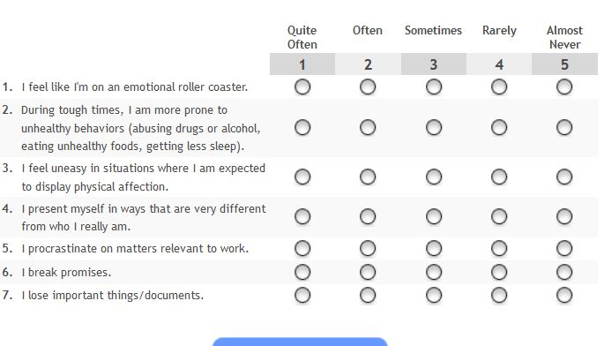

Slide 21
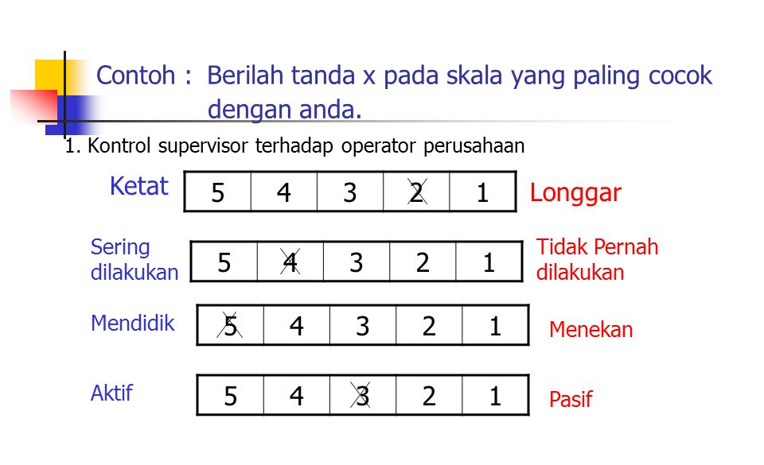

Slide 22
Konsep statistik
“Apa yang statistik harus lakukan terhadap psikologi?”
Salah satu jawaban yang tepat adalah bahwa pengukuran psikologi memberi kita begitu banyak angka-angka, dan statistik itu memberi kita metode untuk menjawab pertanyaan tentang makna angka-angka tsb
Statistik memberi sebuah metode yang dapat mengkomunikasikan tentang skor tes dan untuk menentukan kesimpulan apa yang dapat diambil dari skor tsb

Slide 23
3 Konsep dasar dalam statistik
korelasi
variabilitas
prediksi

Slide 24
TUGAS :Terminologi dalam statistik
Variabel
Populasi
Sampel
Korelasi
hipotesis
Mean
Median
Standard deviasi
9. Standard error
10. Z-score
11. T-score
12. Kuesioner
13. Skala
14. Item
15. SPSS

Slide 25
thankyou
Notes:
🍐 This is a Pear Deck Text Slide
🍐 To edit the type of question, go back to the "Ask Students a Question" in the Pear Deck sidebar.

